Slide 1

Berufskrankheiten aus der Praxis
Hautkrebs durch Sonneneinwirkung
bei der Arbeit

Slide 2
Arbeitssituation
Person
53-jähriger Beschäftigter
etwa 25 Jahre als Schlosser in der Rohstoffgewinnung eines Zementwerkes tätig
Aufgabe/Tätigkeit
Der Beschäftigte ist vorwiegend für die Funktionsfähigkeit der Bandförderanlagen zuständig, womit der gewonnene Rohstoff von der Abbaustelle zur Aufbereitung transportiert wird. Da das Gewinnungsgerät seine Position permanent verändert, ist auch ein häufiger Umbau der Förderanlagen notwendig. Hinzu kommen regelmäßige Wartungsaufgaben, wie Gurt- und Rollenwechsel sowie Abschmierarbeiten.
Der Beschäftigte arbeitet in der Regel ohne Kopfbedeckung und verwendet keine Sonnenschutzcreme. Insbesondere an warmen Tagen arbeitet er in kurzärmliger Kleidung.
Seite 2

Slide 3
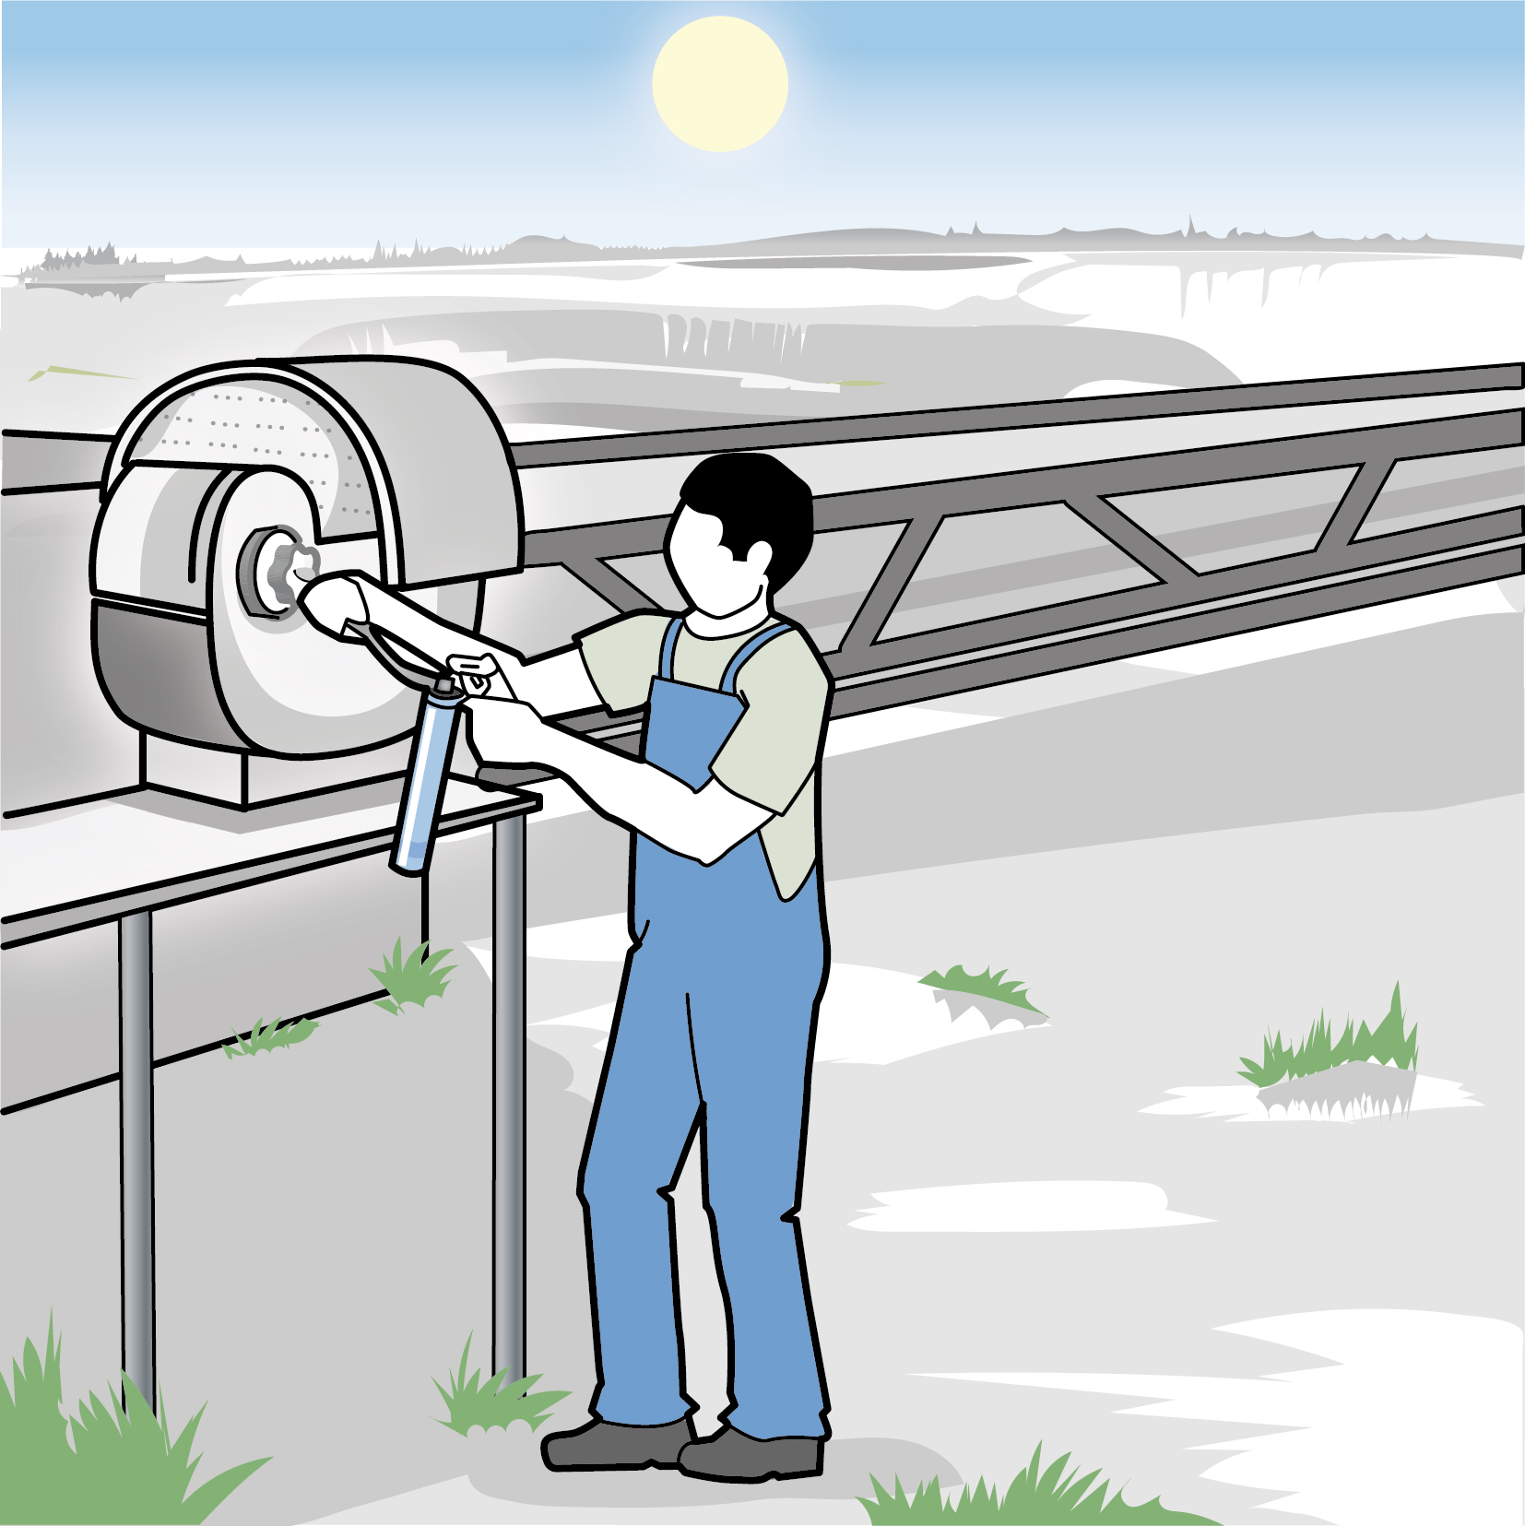
Station / Tätigkeit
1
Der Beschäftigte arbeitet 25 Jahre in der Tagschicht überwiegend unter freiem Himmel. Hierbei ist er der schädlichen UV-Strahlung der Sonne ausgesetzt.
ca. 1972–1997

Slide 4
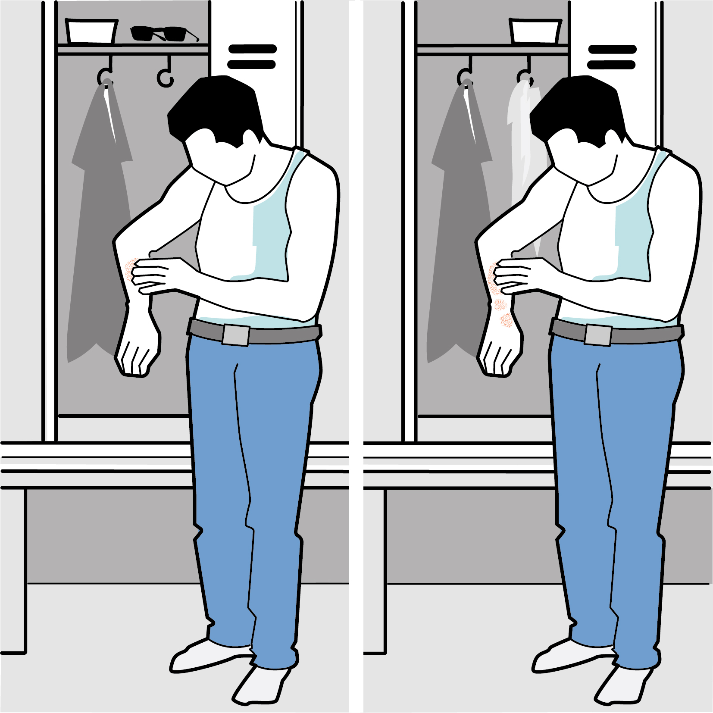
Beschwerden
2
Im Laufe der Zeit treten bei dem Beschäftigten zahlreiche sichtbare Hautveränderungen auf.
ca. 1972–1997

Slide 5
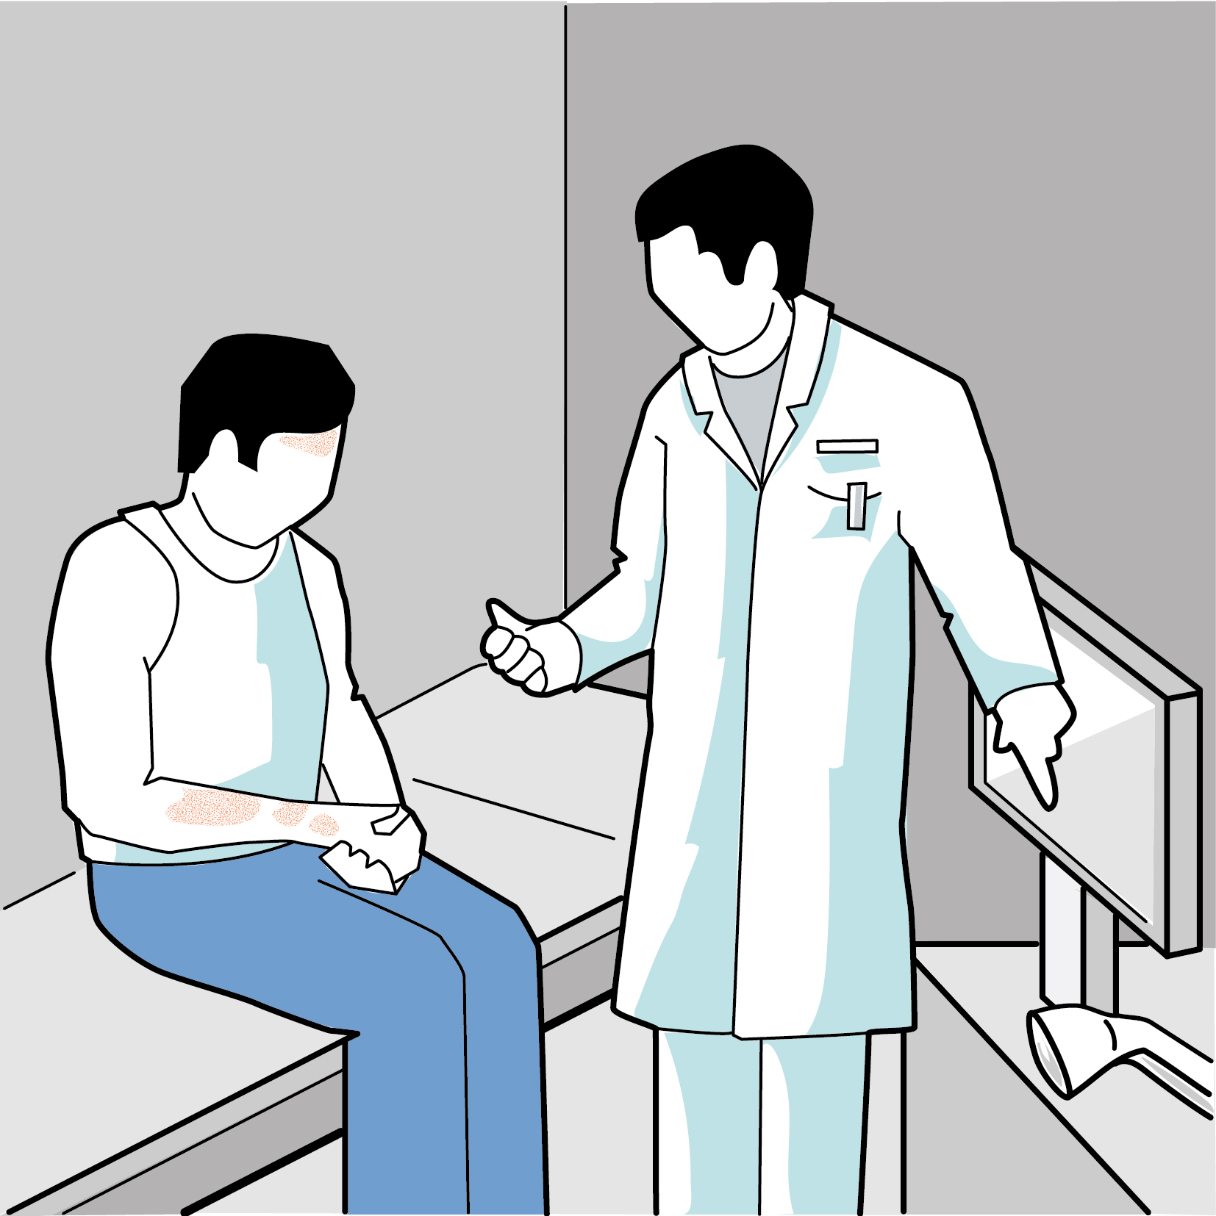
Diagnose
3
Nach 13 Jahren sucht er einen Hautarzt auf. Dieser stellt nach gründlicher Untersuchung und Auswertung von Hautproben Krebsvorstufen (multiple aktinische Keratosen) fest. Betroffen sind Gesicht und Unterarme.
Im Bereich der Stirn sowie der linken Ohrmuschel hat sich bereits ein Hautkrebs (Plattenepithelkarzinom) entwickelt.
ca. 2010

Slide 6
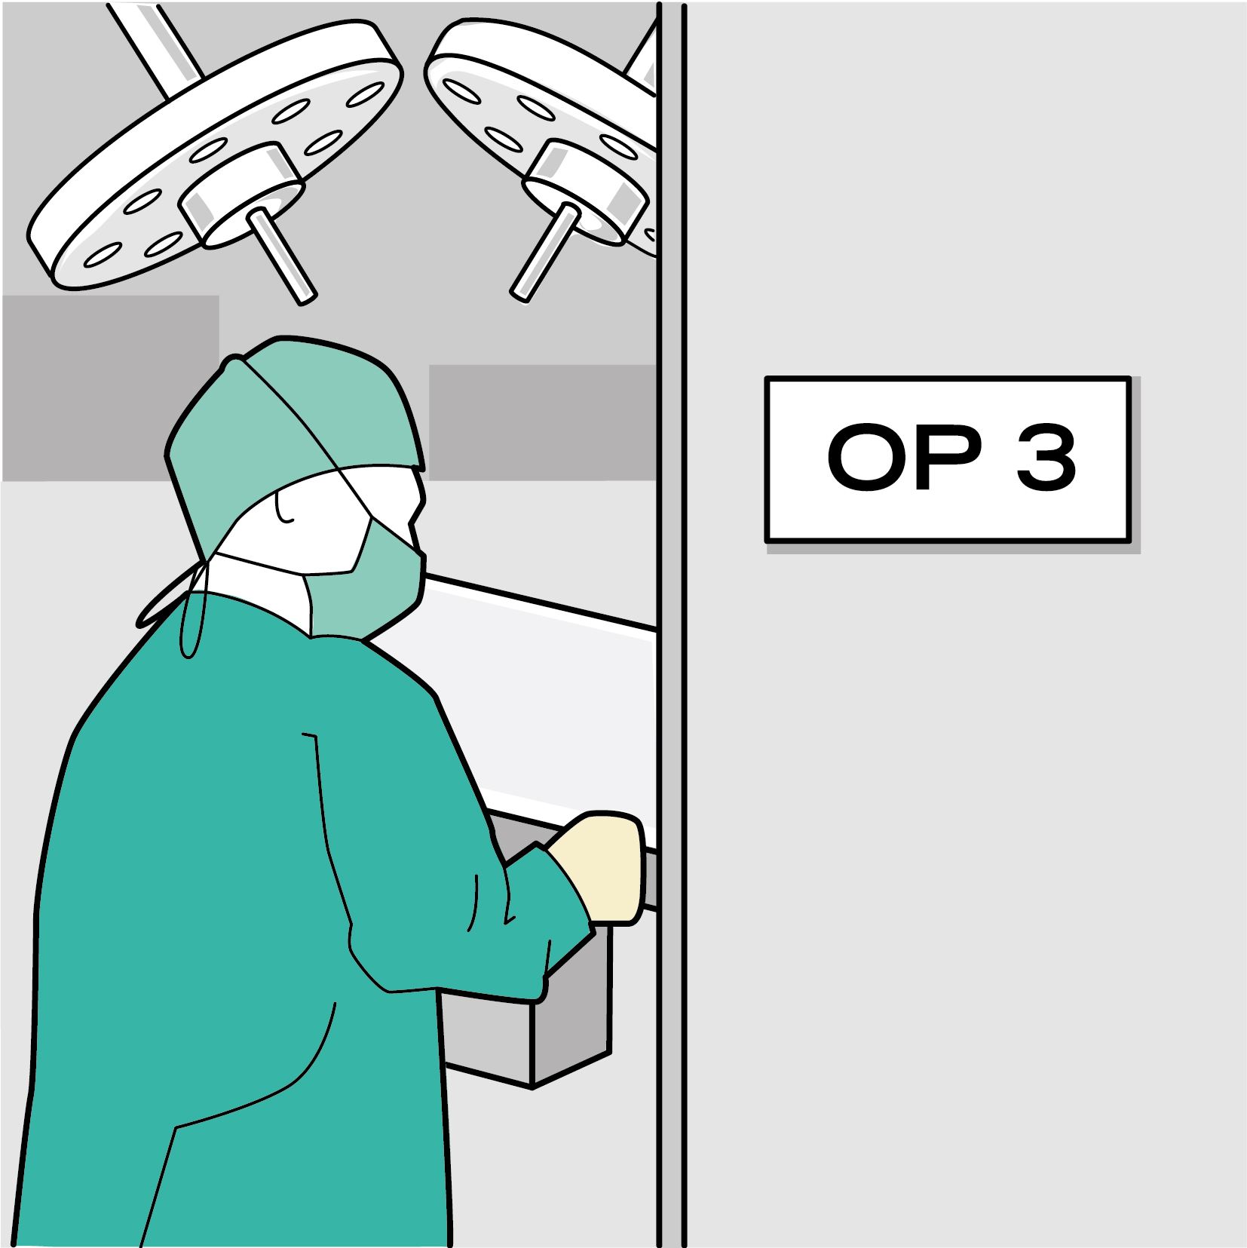
Zeitraum nach der Diagnose
4
Es folgen eine medikamentöse Behandlung und eine Laserbehandlung der aktinischen Keratosen.
Der Hautkrebs an der linken Ohrmuschel wird operativ entfernt. Das fortschreitende Krebswachstum macht später eine komplette Entfernung der Ohrmuschel erforderlich.
2010

Slide 7
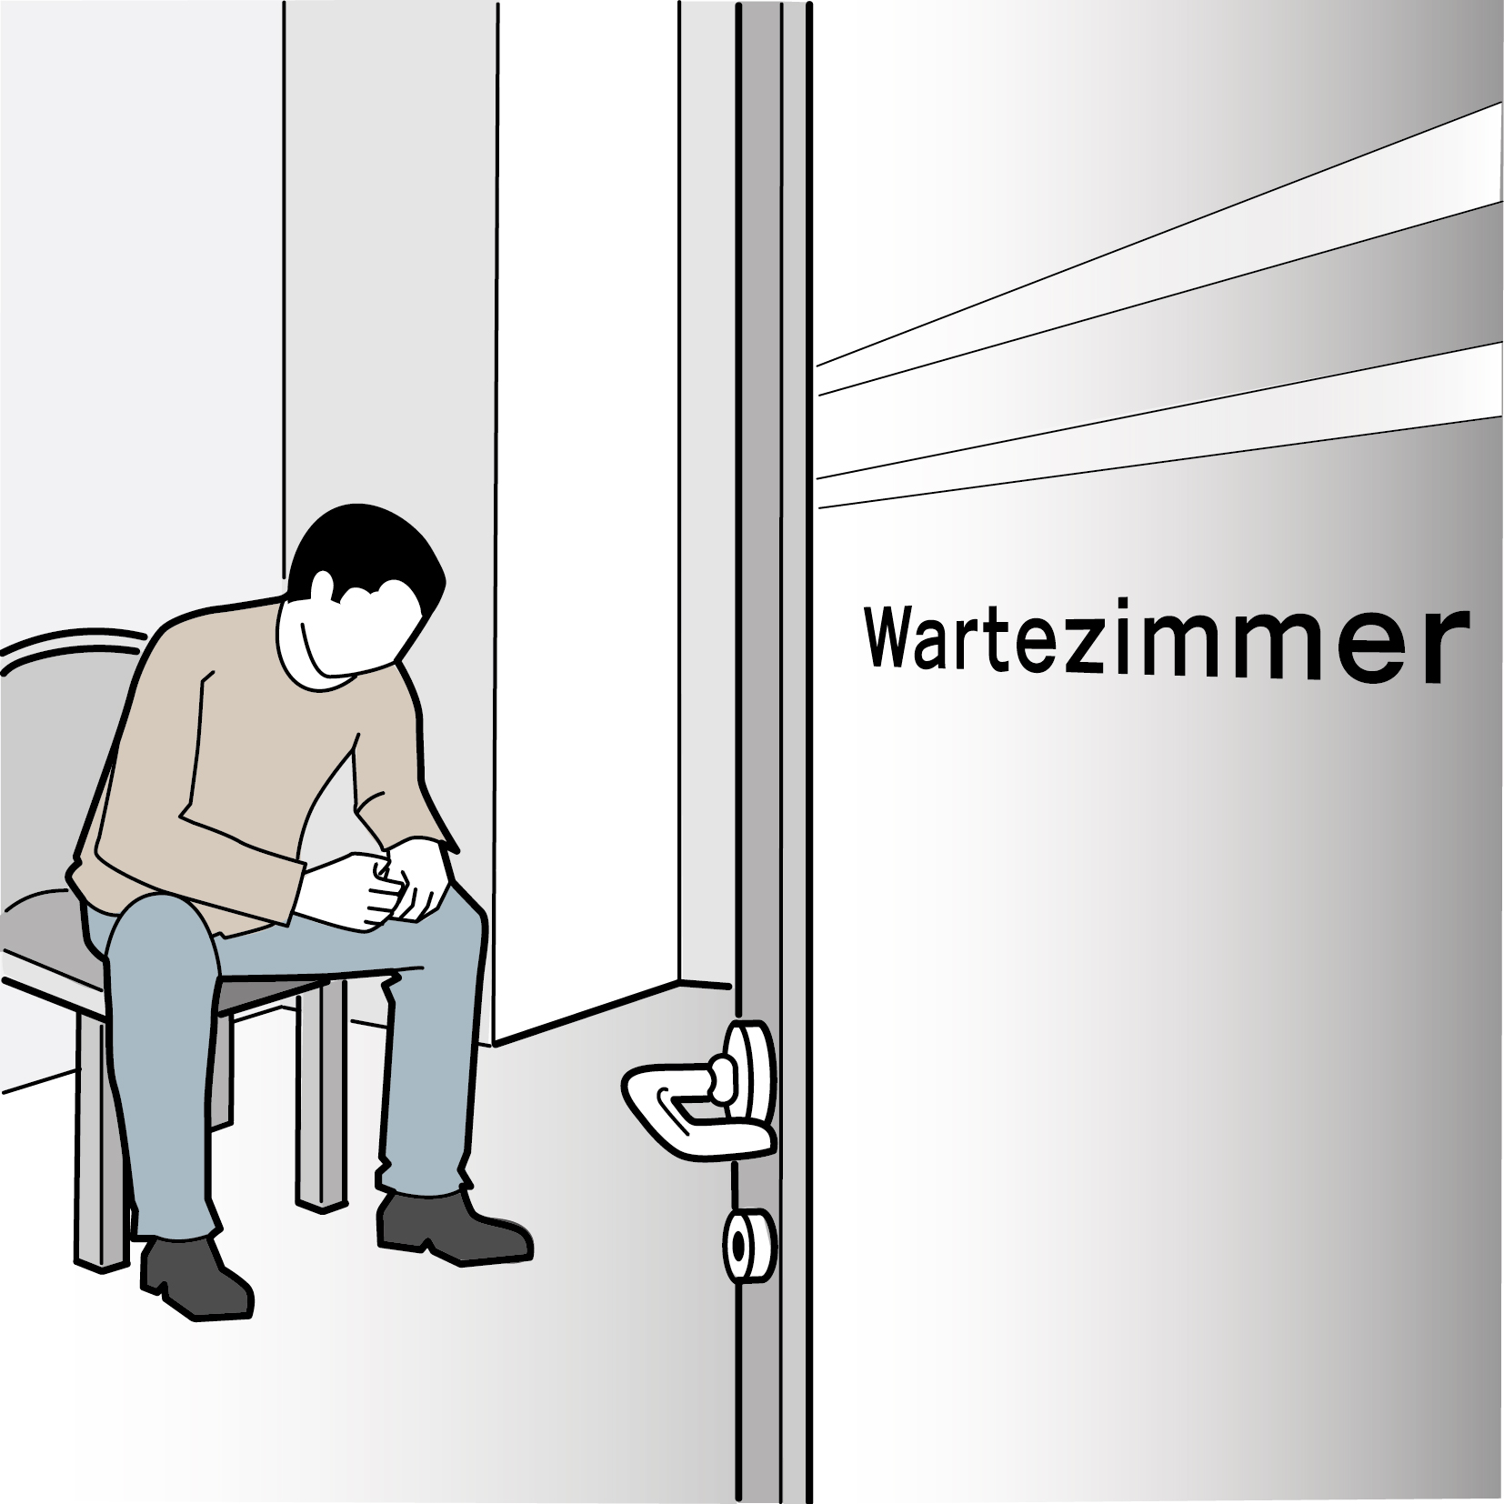
Zeitraum nach der Diagnose
5
Der Beschäftigte wird an einen Arbeitsplatz in der Werkstatt versetzt.
Dennoch treten im Verlauf der nächsten Jahre immer wieder neue Hautveränderungen auf. Diese machen fortwährend Untersuchungen und weitere Behandlungen erforderlich.
ab ca. 2011

Slide 8
Folgen der Erkrankung
Medizinisch:
Wundheilungsschmerzen, Narbenbildung und kosmetische Entstellung mit damit verbundenen psychischen Beeinträchtigungen
Beruflich:
Umsetzung an einen Arbeitsplatz in der Werkstatt
Mehrfach Ausfallzeiten nach Behandlung durch den Hautarzt
Privat:
Hoher zeitlicher Aufwand für die medizinische Versorgung
Sozialer Rückzug aufgrund seiner Entstellung
Einschränkungen bei der Freizeitgestaltung (direkte Sonneneinstrahlung vermeiden)

Slide 9
Ursachen der Erkrankung
  Arbeiten überwiegend unter freiem Himmel
  Pausenzeiten ebenfalls in der Grube (unter freiem Himmel) verbracht
  Keine Schutzmaßnahmen gegen Sonneneinwirkung ergriffen
  Hohe Strahlungsreflexion der umgebenden Grubenwände
  (helle Oberflächen)
  Arbeit in der Tagschicht, auch über die Mittagszeit

Slide 10
Ursachen der Erkrankung
Privater Aspekt, der zur Erkrankung beigetragen hat:
Der Beschäftigte verbrachte einen großen Teil seiner Freizeit im Freien. Dabei verwendete er nur unzureichenden Sonnenschutz und hatte deshalb häufig Sonnenbrände.

Slide 11
Maßnahmen
  Überarbeitung der Gefährdungsbeurteilung in Zusammenarbeit mit der Fachkraft für Arbeitssicherheit und dem Betriebsarzt
  Anschaffung von Kopfbedeckung mit Nackenschutz
  Bereitstellung von geeigneter langärmliger Oberbekleidung
  Bereitstellung von Sonnenschutzcreme
  Aufstellen eines Schattenspenders für die Pausenzeiten (z. B. Baucontainer)
  Vermeidung von Außentätigkeiten in Zeiten mit besonders hoher Sonneneinstrahlung
  Unterweisung der Beschäftigten über das richtige Verhalten beim Aufenthalt in der Sonne
  Durchführung eines betrieblichen Gesundheitstags zum Thema Haut (inkl. Hautscreening-Angebot)

Slide 12
Wissensblock: Medizinische Hintergründe
  Die natürliche UV-Strahlung wirkt direkt krebserzeugend durch die Schädigung von Körperzellen und/oder indirekt krebserzeugend durch die Schwächung des Immunsystems. Dadurch kommt es zu Schädigungen der Haut in Form von aktinischen Keratosen und/oder Plattenepithelkarzinomen (Hautkrebs).
  Aktinische Keratosen sind raue schuppende Male, Papeln oder Plaques mit einer Größe von 1 mm bis 2 cm als Ausgangsstadium für Plattenepithelkarzinome (Hautkrebs).
  Die durchschnittliche Einwirkungsdauer der UV-Strahlung für die Entstehung solcher Schädigungen beträgt 15 bis 30 Jahre, es werden jedoch auch deutlich kürzere Zeiten von weniger als 10 Jahren beschrieben.

Slide 13
Fragen für die Diskussionsrunde
  Welche regelmäßigen oder längeren Tätigkeiten gibt es bei uns, die den Aufenthalt unter freiem Himmel erforderlich machen? Wie lange halten wir uns dort auf?
  Wie schützen wir uns vor direkter Sonneneinstrahlung?
  Sind die bei uns ergriffenen Maßnahmen zum Schutz vor Sonneneinstrahlung praktikabel?
  Wie erkenne ich erste Anzeichen einer Erkrankung der Haut und wie reagiere ich?
  Haben wir Verbesserungsvorschläge?

